Slide 1
新制度经济学 公共管理学院 张翔

Slide 2
作业情况
截止2023年11月7日8:30
已收到陈芷安，黄静宜，季颖，贾儒，林冠希，刘训豪，刘元珅，宋亦非，汪涵，闻人玉桓，吴钧文，夏宇，徐家英，徐臻，许玉珍，张佳乐，张伊葭，朱家骏同学作业2篇。
已收到陈晨，陆依敏，沙佳奇，张心翼，周诗宇同学作业3篇。
已收到姚欢同学作业5篇。
已收到其他同学作业1篇。
作业次数对不上的同学请私信联系我。

Slide 3
第六次讨论课
某医院一位主任大夫医术精湛，工作认真，深受患者欢迎。其专家号每个10元，需要半夜去排队才可能挂上。有黄牛排队后转让他的专家号，市场价200元。为了打击黄牛
有人提议出动警察。
有人提议挂号实名制。
有人提议应该将其挂号费提高到200元。
请问您认为哪种方法能够更好地打击黄牛？为什么？
为什么会存在黄牛？
低挂号费=低医疗负担？
黄牛的存在，损坏了谁的利益？
穷人怎么办？
如何考核专家？
价高者得是唯一没有浪费的竞争规则？

Slide 4
第七讲 企业理论
第六讲回顾
故事里的问题
科斯问题和科斯答案
理解科斯
对科斯理论的扩展
公司的合约性质

Slide 5
故事里的问题
80年代河北一家私营砖瓦厂
每道工序独立为一个企业，雇佣少于8名工人，互相进行市场买卖；
把所有独立的“工序公司”整合起来，整个砖瓦厂成为一个公司，内部消除市场买卖关系，雇工超过8人；
给经济学家一个难题：为什么上述第一种模式是“社会主义商品经济”，第二种模式因为雇工超过8人就成为“资本主义”？
背景：关于雇工问题的争论

Slide 6
陈志雄养鱼
1979年，广东高要县农民陈志雄承包了8亩鱼塘，辛苦一年，稍有斩获，第二年，陈志雄扩大再生产，承包141亩鱼塘，夫妻俩干不过来，就只好雇人，雇请固定工一人，临时工400个工日。第三年，陈继续扩大经营，承包面积达497亩，雇请固定工5人，临时工1000个工日。
《人民日报》1981年5月29日，发表“关于一场承包鱼塘的争论”，并开辟了“怎样看待陈志雄承包鱼塘问题”的专栏，展开讨论，历时三个月。争论的焦点之一：“雇工算不算剥削？” 讨论中，有人引述马克思在《资本论》的论断，“雇工到了八个就不是普通的个体经济，而是资本主义经济，是剥削”。
1982年1月，在昆明召开的全国农业生产责任制讨论会上，广东社科院经济研究所的两位与会者提交了一份调查报告，再次认为，陈志雄行为的资本主义性质非常明显。新华社记者以这份报告为根据，写了一份题为《广东沙浦公社出现一批雇佣劳动基础的承包大户》的内参，引起了中央领导的重视。一位高层领导批示：“我个人认为，按这个材料所说，就离开了社会主义制度，需要做出明确规定予以制止和纠正并在全省通报。事关社会主义制度的大局，故提请省委考虑。”
4月22日，广东省委将《关于陈志雄承包经营的情况报告》送到国家农委。报告肯定了陈志雄的承包方法和经营方式，认为“就其经济效益来说，比原来‘吃大锅饭’的集体经营要好”。报告同时强调：“这是发生在特殊的历史条件下产生的效益”。

Slide 7
年广久：傻子瓜子
为了生存，年广久7岁便开始在街巷捡烟头卖钱，9岁做学徒经商，十几岁接过父亲的水果摊开始持家，1963年他因“投机倒把罪”被判处有期徒刑一年。出狱后年广久学了一门炒瓜子的手艺。1979年改革开放之初，像他这样有“投机倒把”“前科”的人自然没有工作可做，于是仍操旧业：继续靠炒瓜子为生。这一年，他要给自己的瓜子起一个名字，想来想去突然想到，他的父亲被街坊称为“傻子”，他自小也被叫成“小傻子”，于是索性叫个“傻子瓜子”得了。
由于他炒出来的瓜子非常好吃，慢慢地出了名，生意越来越兴旺，一天可以卖出两三千斤，他便请来一些无业青年当帮手，到这一年年底居然有12个。
“安徽出了一个叫年广久的资本家”、“年广久是剥削分子”的流言顿时传遍安徽。流传虽流传，但也没有人来禁止他的经营行为。
前述的广东省委召开雇工讨论会刚结束，全国农业经济学会第二次会员代表大会在安徽召开。在广东会上支持雇工的马恩成和刘波参加了这次会议。会议的组织者听说广东刚开完农村雇工的研讨会，就临时决定，让马恩成在会议上介绍会议情况。马恩成根据刘波带来的广东会议的几期简报临时成稿，在会上作了发言。广东的经验，无疑成为如何看待年广久行为的参照物。

Slide 8
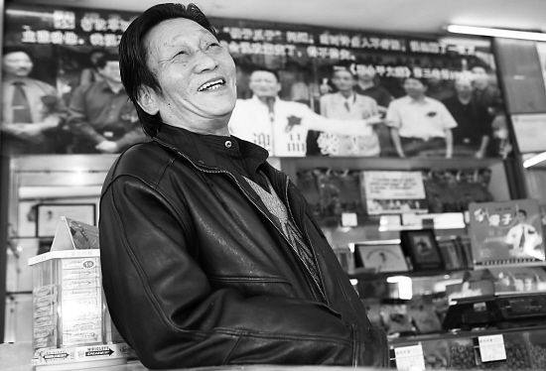
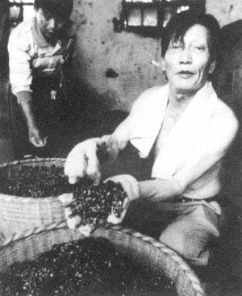
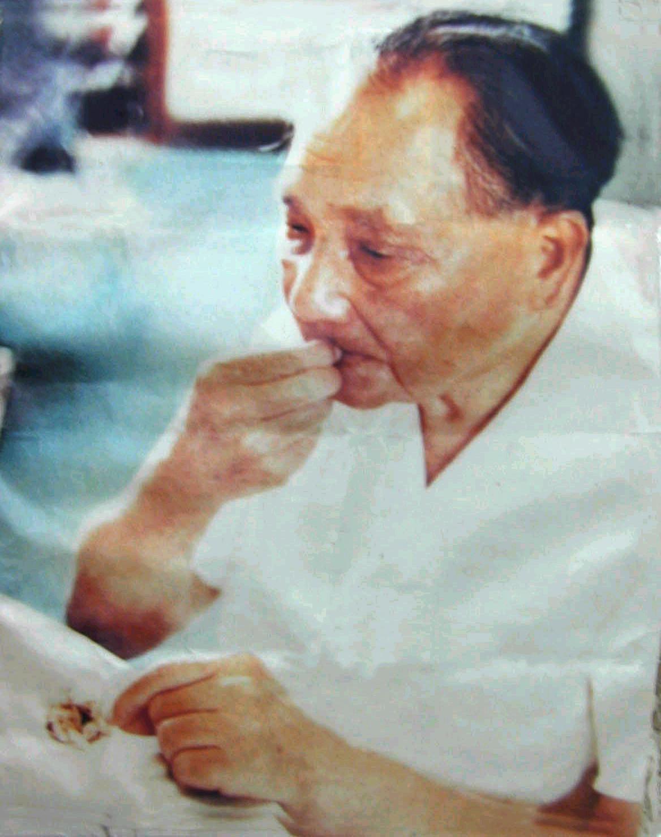

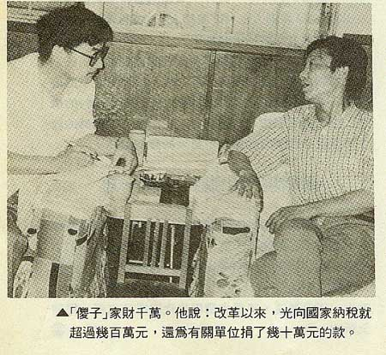
17

Slide 9
科斯问题
既然市场价格机制可以自动协调个人之间的生产和需求，为什么存在企业这样内部不运用价格机制的组织？
为什么企业家协调与价格机制协调并存？
如果企业是“一种将投入品转化为产出品的组织”，那么什么因素决定企业购买什么投入品和生产什么产出品？
企业与市场的边界究竟在哪里？

Slide 10
读《企业的性质》
Coase(1937): The Nature of the Firm
Economic system works itself?
The price of factor A becomes higher in X than in Y. As a result, A moves from Y to X
Yet in the real world we find that there are many areas where this does not apply. If a workman moves from department Y to department X, he does not go because of a change in relative prices, but because he is ordered to do so.

Slide 11
读《企业的性质》
Of course, this fact has not been ignored by economists.
Marshall: organization as a fourth factor of production;
Clark: coordinating function to the entrepreneur;
Knight: managers who co-ordinate
Robertson: islands in ocean like butter in buttermilk.
But in view of the fact that it is usually argued that co-ordination will be done by the price mechanism,why is such organization necessary?

Slide 12
科斯答案
在市场里存在企业的原因是：市场的价格机制并不免费，为了节约市场交易费用，企业出现在市场经济之中。
但是，为了节约更多的交易费用，企业要支付更多的组织成本。
The limit to the size of the firm is set where its costs of organizing a transaction become equal to the cost of carry it out through the market.

Slide 13
与其他答案的比较
I、“因为增加的劳动分工带来的复杂性，需要企业式的整合来避免由此产生的混乱”（Maurice Dobb,1925)
科斯问：在分工的复杂经济中，整合的力量早就存在，为什么一种整合力量（市场的）被另外一种替代？
II、“不确定性使得靠索取剩余的企业家与获取确定性工资报酬的工人结合为企业”（F. Knight,1922)
科斯：如何反问？

Slide 14
理解科斯答案
市场价格机制的费用不为零
Search and information costs, bargaining and decision costs, policing and enforcement costs.
为了节约这些费用，“一系列合约被一个合约替代”——生产的组织发生了变化。
什么是“一系列合约”？什么是“一个合约”？
为什么一个合约替代一系列合约可以节约市场的价格机制费用？
在签定了“一个合约”之后，生产如何进行？
管理、命令和权威，本身由合约限定。

Slide 15
理解科斯的答案
是“企业替代了市场”？或者是“企业家的协调替代了价格机制的协调”？还是“企业内的‘中心、权威、命令和计划’替代了分权的市场机制”？
科斯答案引发进一步的问题：究竟什么是企业家协调机制？它与价格机制究竟有什么不同？它究竟是怎样工作的？
《企业的性质》就是要探究上述“替代”的性质。

Slide 16
中国版交易费用发现者——张培刚
1913年7月生于湖北黄安县，农家子弟
1929年考入武大文预科，1930年武大经济系
1934-1940年，中央研究院社会科学研究所
1941年，通过“清华留美公费考试”（指导老师陈岱孙），到哈佛大学商学院留学，师从熊彼特（J.Sohumpeter）、张伯伦（E. Chamberlin）、布莱克（J.Black）、哈伯勒（G.Haberler）以及里昂锡夫（W.Leontief）
1943年通过硕士答辩，并开始攻读哈佛经济学博士
1945年通过博士论文，“农业国工业化”
1946回武大经济学执教
1947年4月，论文在哈佛得奖，“发展经济学奠基人”
1949年后参加组建华中工学院，负责规划、基建
1980年后再写《农业国工业化）二、三卷
2003年出版三卷本《农业国工业化》

Slide 17
纯商业费用
1934-40年，张培刚在武大毕业后到中央研究院社会科学研究所工作，研究农业问题时发现：
从安徽、湖北一带运到宁波的大米，比从泰国进口的大米还要贵
其中，“关税 +海运成本” < “关卡费+内陆交通”
比较之后，隔离了运输成本，结论是经香港商人组织的泰国米的“纯商业费用”低，而内地大米的纯商业费用高
此种情况已经有了改善，表明商业组织的效率可以集中反映在纯商业费用的高低上
结论是商业组织至关紧要（见《浙江食粮之运销》（1940年商务印书馆））

Slide 18
交易费用的概念
最基本的思想：transactions are costly.
成本
稀缺、竞争、选择与代价
只有在机会选择的意义才发生“成本”
成本：为获得某种用值所无可避免要支付的最高代价。
The cost of an event is the highest-valued opportunity necessarily forsaken
“历史成本不是成本”（张五常）
因为已经与现在面临的选择无关
“成本”不“陈”
历史成本——成为“以本搏利”之本
成本定价？供求定价？房地产的例子

Slide 19
交易费用概念的扩展
Arrow (1960): “ transaction costs are the costs of running the economic system”.
巴泽尔：产权转手引起的成本。
张五常（1987）：交易成本“是一系列制度成本，其中包括信息成本、谈判成本、起草和实施合约的成本、界定和实施产权的成本、监督管理的成本和改变制度安排的成本。简言之，交易成本包括一切不直接发生在物质生产过程中的成本”。“把它们称为交易成本会使人产生误解，因为它们甚至在象共产主义国家那样禁止市场交易的经济中，也会大得惊人。”

Slide 20
对交易费用的测度
关于测度和测量（measurement)
为什么测度是重要的？
什么是测度？
当心“量化研究”的陷阱
对交易费用的测量和估算
Wallis and North(1988): 47-55% of GNP in 1970 US economy; and 26% in 1870. (without setup cost)
Scherer (1987): the average marketing cost was 49% of the final consumer price in West Germany in 1959.

Slide 21
对交易费用的测度
Hernando de Soto (1989):在秘鲁首都利马，采用“适度手段”（modest means)申请设立一个仅雇佣2个员工的小型成衣厂的开办许可，花费了289天；而在美国的佛罗里达州，只要2小时；（1000倍）
——《资本的秘密》（2000）
类似的调查：在坦桑尼亚首都以外的一个小地方，申请创办一个小型合伙公司的费用，比在其首都的费用高5－10倍

Slide 22
对交易费用的测度
A. Benham (1997,1998)：测度交换成本
20世纪90年代在不同的国家，在2个星期内装有一部商用电话的费用
马来西亚，130美金
阿根廷，6000美金
埃及，官方价格 295美金（紧急安装 885美金）；当时装有电话的公寓比同等条件但没有电话的公寓价格高1180－1770美金
房地产交易费用
开罗，占交易房价的12％（6％为税，6％为注册和律师费，其中房地产经纪人费1.5%); 美国的圣路易斯，1.5%；加经纪人6％

Slide 23
对交易费用的测度
得到大型进口设备的关键配件的费用
1989年的秘鲁，价格上比美国高4倍，等待时间为280倍（41周对1天）
阿根廷，价格是美国的2倍，等待时间30倍
马来西亚，与美国的价格和等待时间相同
匈牙利1989年前，要等30－40星期，取消货币和进口管制后，2周
港口办理清关手续（clear items)的时间：新加坡 15分钟，坦桑尼亚7－14天，最长的有91天的报道

Slide 24
交易费用低一点好？高一点好？
Wallis and North(1988)的研究发现，美国1870年的国内生产总值的26%为交易费用，而在1970年，美国国内生产总值的47-55%为交易费用。
张五常说，交易费用降一点，一个国家会大富；交易费用升一点，一个国家会大贫。
请问，如果交易费用越低国家越富裕，那么如何解释美国1970年交易费用绝对量以及占GNP之比都比1870年的美国上升？

Slide 25
生产成本、交易费用与市场规模
交易费用1
成本
交易费用2
节约交易费用的努力
生产成本
村庄经济
大市场
市场规模

Slide 26
谢谢大家！

